Slide 1
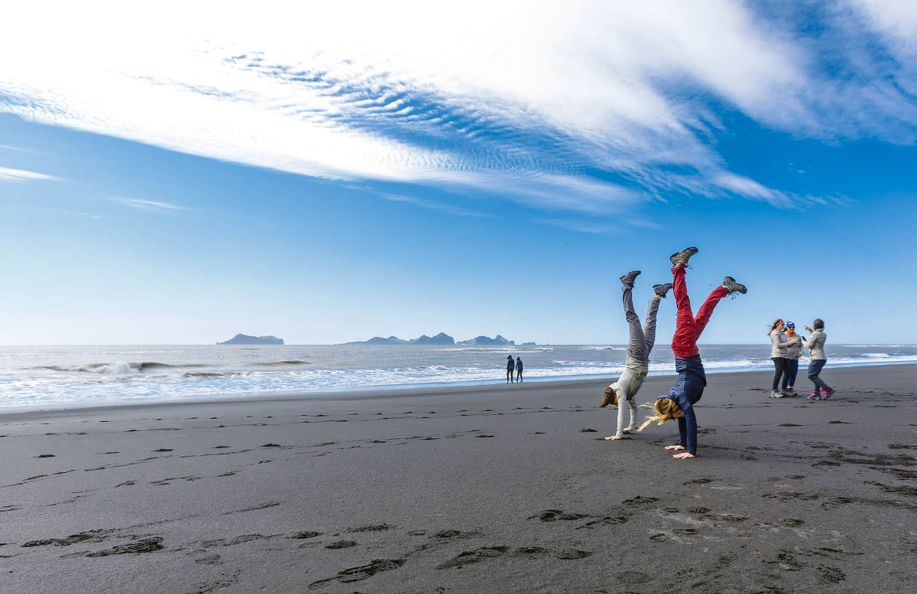

Ljósmynd: https://midgardbasecamp.is/
Modúl 2 (hluti 1)
Markaðsrannsóknir og viðskiptaáætlun (fyrir þína óhefðbundnu gistimöguleika)
www.epicstays.eu

Slide 2

Modúl 2 (hluti 1)
Mynd:
Kafli 1:
Tæki til markaðsrannsókna. Að skilja markaðinn – gestur þinn og hvað hann vill?
Kafli 2:
Að skilgreina hugmyndina þína og virðisstefnu
2

Slide 3



02
Mynd: Hellismenn, Ísland
Síða 5
Ljósmynd: Natur Air Suite, Ítalía
Modúl 2
Yfirlit
EFNISYFIRLIT
01
03
Síða 0
Síða 6
Inngangur að markaðsrannsóknum og viðskiptaáætlunargerð
Námsmarkmið fyrir allar þrjá hluta þessa einingar
Myndheiður:
A-grind í Soča, Gorizia, Slóveníu

Slide 4
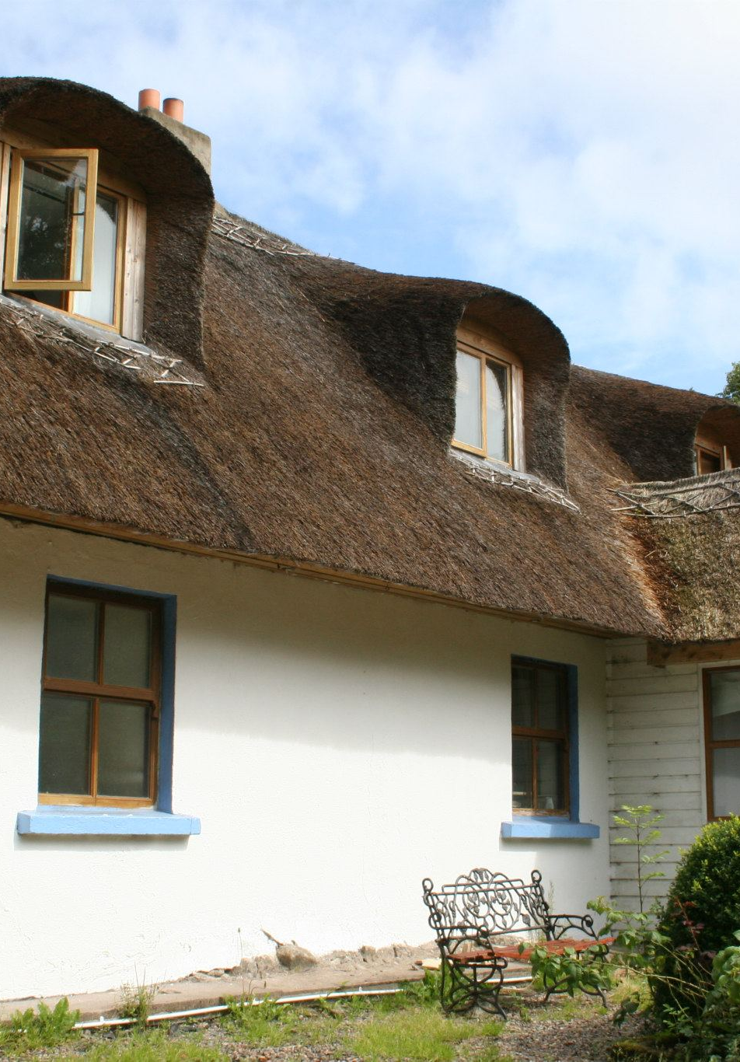

04
Síða 8
Mynd: Teapot Lane, Leitrim, Írland
Kafli 1
Tæki til markaðsrannsókna – skilningur
markaðurinn
EFNISYFIRLIT
05
Síða 31
Kafli 2
Að skilgreina hugmyndina þína og virðisstefnu
Ljósmynd: Kirkja í Blönduósi, Íslandi

Slide 5
Yfirlit fyrir einingu 2
Námsárangur
01
Verkfæri til markaðsrannsókna – Að skilja markaðinn
Þessi eining kannar hvernig þú getur umbreytt einstakri gistihugmyndi þinni í raunverulegt viðskiptatækifæri. Nemendur öðlast hagnýta færni til að skilja gesti sína betur, rannsaka markaðinn, þróa sterkt hugmyndakerfi og kynna það af sjálfstrausti.
Ferðin hefst með markaðsrannsókn, þar sem kynntar eru einfaldar og áhrifaríkar aðferðir til að afla áreiðanlegra upplýsinga um hverjir gestir þínir eru, hvað þeir vilja og hvað er þegar í boði á staðnum.
Beittu hagnýtum aðferðum til að afla áreiðanlegra innsýnna í ferðamannamarkaðinn á staðnum.
Notaðu einfaldar og árangursríkar rannsóknaraðferðir til að safna og túlka gögn sem tengjast gestum.
Gerðu markaðsrannsókn til að bera kennsl á markhópa gesta og þarfir þeirra.
Notaðu gestamiðuð verkfæri til að greina hverjir eru (eða gætu verið) að heimsækja svæðið, hvað hvetur þá og hvar skortur er á gistirýmum.

Slide 6
Yfirlit yfir einingu 2
Námsárangur
Að skilgreina hugmyndina þína & virðisstefna
02
Frá kafla 1 munu nemendur síðan hefja einbeitingu á kafla 2 sem fjallar um þróun hugmynda, notkun rannsóknarniðurstaðna til að móta sérstaka hugmynd og skilgreina sterka virðisstefnu — skýra hvers vegna gestir ættu að velja gististaðinn þeirra.
Með Pitch Deck-aðferðinni læra þátttakendur einnig hvernig á að miðla hugmynd sinni á fagmannlegan hátt og prófa hana til að fá fjármögnun eða samstarf.
Þýddu niðurstöður markaðsrannsókna í skýra og sannfærandi viðskiptahugmynd með Pitch Deck-aðferðinni.
Greindu einkenni sterks hugmyndar og skilgreindu virðisstefnu sem dregur fram hvers vegna gestir myndu velja gistingu þeirra.
Þróaðu einstakt hugtak og virðisstefnu fyrir fyrirtækið þeirra.
Búðu til stutta kynningarglærusýningu (Pitch Deck) til að prófa hugmyndina um fjármögnun eða samstarfsmöguleika.
Kynntu virðisstefnu þína skýrt bæði gestum og samstarfsaðilum.

Slide 7
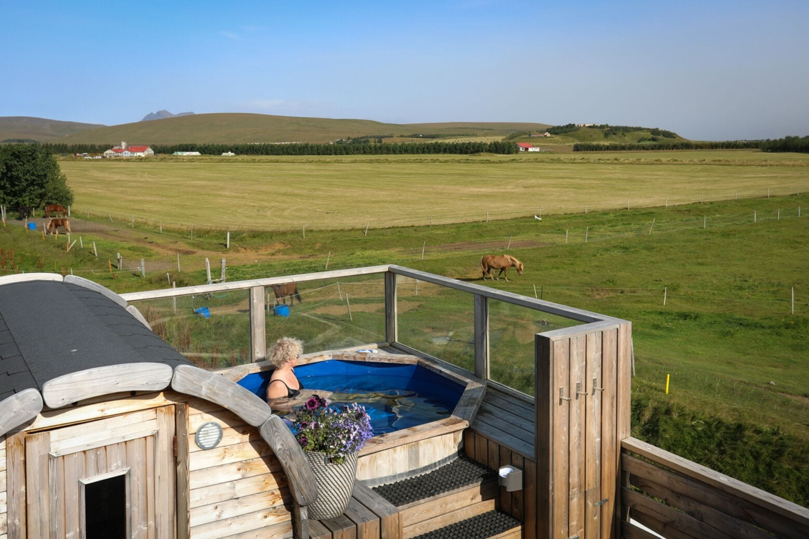
Kafli 1
Mynd: Midgard, Ísland
Tæki til markaðsrannsókna – skilningur
Markaðurinn
"Þú getur ekki hannað fullkomna dvöl ef þú veist ekki hver bankar upp á."

Slide 8

Kafli 1
Tæki fyrir markaðsrannsóknir
– Skilningur
markaðurinn
Yfirlit:
Til að ná þessu þarftu að skilja mikilvægi markaðsrannsókna. Þessi kafli kynnir þér hagnýtar aðferðir til að afla áreiðanlegra upplýsinga um staðbundinn ferðamarkað þinn. Hann fjallar um helstu rannsóknaraðferðir sem hjálpa þér að koma á fót arðbæru fyrirtæki. Hann hvetur þig til að framkvæma markaðsrannsóknir á ferðavöru þinni og í því ferli læra hvernig á að skrá niðurstöður og leita að mynstrum, svo sem: Hvaða tegundir gesta heimsækja (eða gætu heimsótt)? Varðandi viðbrögð viðskiptavina: Hvernig kemstu að því hvað gestir þínir líka og hvað þeim líkar ekki?
Að skilja hverjir gestir þínir eru og hvað þeir vilja er nauðsynlegt fyrir langtímaárangur.
8

Slide 9
Kafli 1: 3 lykiltilnámssvið
01
Að skilja hvaða gestir heimsækja (eða gætu heimsótt)
02
Viðbrögð viðskiptavina:
Hvernig komist þú að því hvað gestir þínir vilja og hvað þeim líkar ekki? Lærðu að safna viðbrögðum viðskiptavina á einfaldan hátt og nýta þau til að bæta gistiþjónustuna þína.

Slide 10
Kafli 1: 3 lykillearningssvið
03
Hagnýtar aðferðir til að afla áreiðanlegra innsýnna
Skilja hvernig á að afla innsýn í staðbundinn ferðamannamarkað og læra af öðrum ferðaþjónustufyrirtækjum.

Slide 11
Að skilja hvaða gestir heimsækja
(eða gætu heimsótt)
01
Lykilnámssvið
Gestir þínir eru lykilþáttur í fyrirtækinu þínu; án gesta er ekkert fyrirtæki. Þess vegna er afar mikilvægt að skilja hvaða tegund gesta heimsækir þig. Hvað eru þeir að leita að? Hvað líkar þeim og hvað líkar þeim ekki? Þessi kafli útvegar þér þekkingu til að skilja þarfir gesta og hvernig fyrirtækið þitt getur uppfyllt þær.
Þú munt kanna mismunandi aðferðir sem veita þér innsýn og þekkingu sem þarf til að byrja að skrá prófíl gesta þinna. Með því munt þú öðlast dýrmæta innsýn í hvaða tegund gesta gætu heimsótt þig og þar með styrkja gistirekstrarfyrirtæki þitt.
11

Slide 12

Að skilja hvaða gestir heimsækja (eða gætu heimsótt)
Ljósmynd:
Einstök íslensk upplifun: Vegur til vaxtar. Nýsköpunarmiðstöð Íslands /
Einstök íslensk upplifun: Vegur til vaxtar. Nýsköpunarmiðstöð Íslands
Að spyrja réttu spurningarnar
Hver er gestur okkar?
Geturðu lýst þeim?
Hvaða tegund gesta fæ ég?
Hvaða tegund vil ég helst fá?
Hvaða sögur get ég sagt til að laða að mér "mitt tegund" gesta?
12

Slide 13
Að skilja hvaða gestir heimsækja (eða gætu heimsótt)
Markhópar og þín saga
Svæðisbundnar eða þjóðlegar ferðastofur búa reglulega til markhópagreiningu og kynna hvaða gesta þær telja henta best fyrir viðkomandi svæði eða land.
Þetta getur gefið fyrirtækinu þínu dýrmæta innsýn í þá tegund gesta sem þú ert að taka á móti og þá tegund sem þú gætir tekið á móti. Myndirnar sýna dæmi frá Business Iceland um þá tegund gesta sem Ísland gæti verið að leita að.
Mynd:
https://www.islandsstofa.is/afangastadurinn/markhopar-afangastadarins

Slide 14
Að skilja hvaða tegund gesta heimsækja (eða gætu heimsótt)
Markhópar og þín saga
Ef þú lýsir gestinum þínum, markhópnum sem kaupir ferðaþjónustuvöruna þína, hvernig myndi sú lýsing líta út?
Því betur sem þú þekkir gestinn þinn, því betur munt þú geta skapað ferðavöru sem hann vill kaupa. Myndin sýnir dæmi frá Business Iceland um þá tegund gesta sem Ísland gæti verið að leita að.
Mynd:
https://www.islandsstofa.is/afangastadurinn/markhopar-afangastadarins

Slide 15
Viðbrögð viðskiptavina: Hvernig komist þú að því hvað gestir þínir líka og hvað þeim líkar ekki?
02
Lykilnámssvið
Til að vita hvernig á að safna viðbrögðum viðskiptavina þarftu að skilja grundvallaratriði þess hvað viðbrögð viðskiptavina eru. Viðbrögð viðskiptavina eru þær upplýsingar eða skoðanir sem viðskiptavinir þínir gefa um vöru eða þjónustu þína. Þau geta verið jákvæð, sem varpa ljósi á hvað þú gerir vel, eða neikvæð, sem benda á svið til úrbóta.
Af hverju er þetta mikilvægt? Viðbrögð viðskiptavina eru lykillinn að velgengni fyrirtækis. Þau veita innsýn í hvað viðskiptavinir þurfa, hvað þeim finnst betra og hvað þeir vilja forðast. Ef tekin eru alvarlega geta þau hjálpað þér að taka réttar ákvarðanir til að bæta rekstur fyrirtækisins og gefa viðskiptavinum þínum nákvæmlega það sem þeir vilja.
Heimild: https://miro.com/research-and-design/collecting-customer-feedback-methods/
15

Slide 16
Endurgjöf viðskiptavina – ýmsar gerðir
Hvernig komist þú að því hvað gestir þínir vilja og hvað þeim líkar ekki?
Hvað er viðskiptavinagagnrýni? Hún getur komið fram í ýmsum myndum, beint, óbeint og ályktað:
Bein endurgjöf er þegar viðskiptavinir eiga beint samskipti við þig um upplifanir sínar. Þetta getur verið í gegnum tölvupóst, símtöl eða jafnvel augliti til auglitis.
Óbein endurgjöf er aðeins dulinni. Hún er ekki miðuð beint til þín, en þú gætir fundið hana á samfélagsmiðlum, umsagnavefsíðum eða í samtali við aðra.
Ályktaðar viðtökur eru dulinustar allra. Þær eru unnar úr greiningu á gögnum um hegðun viðskiptavina, svo sem vafrahegðun á vefsíðum, kaupvenjum eða notkunartölfræði.
16

Slide 17
Viðbrögð viðskiptavina - Hvernig safna má viðbrögðum
Hvernig komist þú að því hvað gestir þínir vilja og hvað þeim líkar ekki?
Aðferðir til að safna viðbrögðum viðskiptavina:
Kannanir
Viðtöl
Fókushópar
Nýtnaprófanir
Endurgjafarkassar, tillöguforrit og tengiliðareyðublöð á vefsíðu
Hlusta á samfélagsmiðlum
Greining á þjónustubeiðnum viðskiptavina
Umsagnavefir
Helstu svið þar sem þú gætir safnað endurgjöf eru virkni vörunnar þinnar, gæði þjónustunnar þinnar eða heildarupplifun viðskiptavinarins. Að skilja þessa þætti getur skipt sköpum í fyrirtækinu þínu.
Hvernig safnarðu þessum mikilvægu viðbrögðum? Það eru nokkrar aðferðir í boði, hver með sína kosti og hentugustu notkun. Hér eru nokkrar af þeim vinsælustu:
17

Slide 18
Viðbrögð viðskiptavina - Hvernig safna má viðbrögðum
Hvernig komist þú að því hvað gestir þínir vilja og hvað þeim líkar ekki?
Kannanir
Kannanir eru frábær aðferð til að safna viðskiptavinagjöf. Þær eru auðveldlega dreifanlegar, stækkanlegar og greinanlegar. Þú getur notað mismunandi gerðir kannana eftir þörfum þínum, svo sem viðskiptavinánægju (CSAT), hreina meðmæliskvóta (NPS) og viðskiptavinamatsstig (CES). Að hanna árangursríkar kannanir krefst skýrra og hnitmiðaðra spurninga sem auðvelt er að skilja og svara.
Viðtöl
Einstaklingsviðtöl gera þér kleift að öðlast dýpri skilning á reynslu viðskiptavina þinna. Þú getur spurt eftirfylgnispurninga, kafað dýpra í svörin og fylgst með líkamsmáli. Lykillinn að góðu viðskiptavina­viðtali er undirbúningur og virkt hlustun.
18

Slide 19
Viðbrögð viðskiptavina - Hvernig safna má viðbrögðum
Hvernig komist þú að því hvað gestir þínir vilja og hvað þeim líkar ekki?
Fókushópar
Markhópar fela í sér að viðskiptavinir ræða reynslu sína, skynjanir og skoðanir um vöru eða þjónustu þína. Árangursrík stjórnun markhópa krefst vandlegrar áætlunar, þess að skapa þægilegt umhverfi og að leiða umræðuna afkastamikla.
Notagildisprófanir
Nýtnaprófanir fela í sér að fylgjast með viðskiptavinum
að nota vöruna þína til að skilja hversu auðvelt og innsæi hún er í notkun. Mundu að skilgreina verkefnin skýrt, hvetja þátttakendur til að hugsa upphátt og fylgjast með í þögn.
Endurgjöfarkassar, tillöguforrit og tengiliðareyðublöð á vefsíðunni
Þessar aðferðir gera viðskiptavinum kleift að veita endurgjöf á sínum forsendum. Gakktu úr skugga um að þær séu auðvelt að finna á vefsíðunni þinni, einfaldar í notkun og hvetji til opinnar endurgjafar.
19

Slide 20
Viðbrögð viðskiptavina - Hvernig safna má viðbrögðum
Hvernig komist þú að því hvað gestir þínir vilja og hvað þeim líkar ekki?
Hlustun á samfélagsmiðlum
Viðskiptavinir deila gjarnan skoðunum sínum á samfélagsmiðlum. Með því að nota verkfæri til að hlusta á samfélagsmiðla geturðu fundið og fylgst með þessum umræðum, sem gerir þér kleift að bregðast við endurgjöf og fylgjast með algengum straumum.
Greining viðskiptavina
Þjónustubeiðnir
Þjónustubeiðnir geta veitt dýrmætar upplýsingar um vandamál sem viðskiptavinir eru að upplifa. Endurskoðaðu og greindu þessar beiðnir reglulega til að greina algeng vandamál eða þróun.
Umsögnarpallar
Vettvangar fyrir umsagnir á netinu eru gullnámu af viðbrögðum viðskiptavina. Að bregðast fagmannlega og þakklát bæði við jákvæðar og neikvæðar umsagnir sýnir skuldbindingu þína við ánægju viðskiptavina.
20

Slide 21
Hagnýtar aðferðir til að afla áreiðanlegra innsýnna
03
Lykiltæknissvið
Skilja hvernig á að afla innsýn í staðbundinn ferðamannaiðnað
markaðinn og læra af öðrum ferðaþjónustufyrirtækjum. Netsamskipti gegna hér lykilhlutverki. Netsamskipti vísa til náms í gegnum hópa fólks. Þetta geta verið staðbundin fyrirtæki sem starfa í sama geira og þú eða einfaldlega reka fyrirtæki og þurfa einnig að læra um viðskiptavini sína. Þess vegna getur deiling reynslu og sagna með líkt hugsað fólki verið einföld en öflug
aðferð til að öðlast áreiðanlegar innsæi
Netsamskipti geta falið í sér að ganga í staðbundinn viðskiptasamtök og læra í gegnum fundi augliti til auglitis, vettvangsferðir til fyrirtækja með svipaðan hugarfar, og með því að sækja fundi, ráðstefnur eða frumkvöðlasetur. Það getur einnig falið í sér að vera meðlimur í svæðisbundnum eða landsvísum samtökum þar sem þekking og hagnýtar aðferðir eru víða deilt.
21

Slide 22
Hagnýtar aðferðir til að afla áreiðanlegra innsýnna
Gerðir tengslaneta - fyrirtæki til fyrirtækis (B2B) og fyrirtæki til neytanda (B2C)
Netsamskipti:
Með mismunandi aðferðum geturðu deilt reynslu og sögum með líkt hugsað fólki og öðlast innsýn (B2B).
Læra af öðrum ferðaþjónustufyrirtækjum (B2B) – í þínu umdæmi, í gegnum ferðir þínar, í gegnum upplifanir gesta þinna (B2C) hjá öðrum ferðaþjónustufyrirtækjum.
Læra af fyrirtækjum í öðrum geirum – tileinka sér bestu starfshætti (B2B).
Vertu meðlimur í staðbundnum atvinnufélögum og lærðu í gegnum fundi augliti til auglitis, vettvangsferðir með og til fyrirtækja sem deila svipuðum hugmyndum, sækja fundi, ráðstefnur eða taka þátt í viðskiptahraðlum (B2B).
Vertu meðlimur í svæðisbundnum og/eða landsvísum samtökum ferðaþjónustunnar/gististaða þar sem þekking og hagnýtar aðferðir eru víða deilt (B2B).
22

Slide 23
Hagnýtar aðferðir til að afla áreiðanlegra innsýnna
Dæmi um staðbundið net - fyrirtæki til fyrirtækis (B2B)
Dæmi um lítið fyrirtæki sem býður upp á óhefðbundna gistingu með morgun- og kvöldverði. Hér er listi yfir ólíka hagsmunaaðila sem fyrirtækið þitt getur haft gagn af að hafa samband við:
Félag staðbundins matar, ferðaþjónustuklasar (geta verið bæði svæðisbundnir og landsvísir), fulltrúar ferðaþjónustunnar innan sveitarfélagsins.
Markaðsstofur áfangastaða (DMO), staðbundið matvælamerki (t.d. Sjávarútsýlisleiðin, þar með talið veitingastaðir og framleiðendur), stjórnendur og starfsfólk helstu aðdráttarstaða á þínu svæði (sýningar, söfn, veitingastaðir o.s.frv.)
Helstu innlendu sölusamtök (ferðaskrifstofur, rútu­fyrirtæki, umboðsmenn skemmtiferðaskipa, leiðsögumenn sem heimsækja svæðið reglulega)
Erlendar sölustofnanir sem einbeita sér að svæðinu þínu (ferðaskrifstofur sem taka t.d. þátt í lands- eða Evrópu-söluráðstefnum, s.s. ITB Berlin)
23

Slide 24
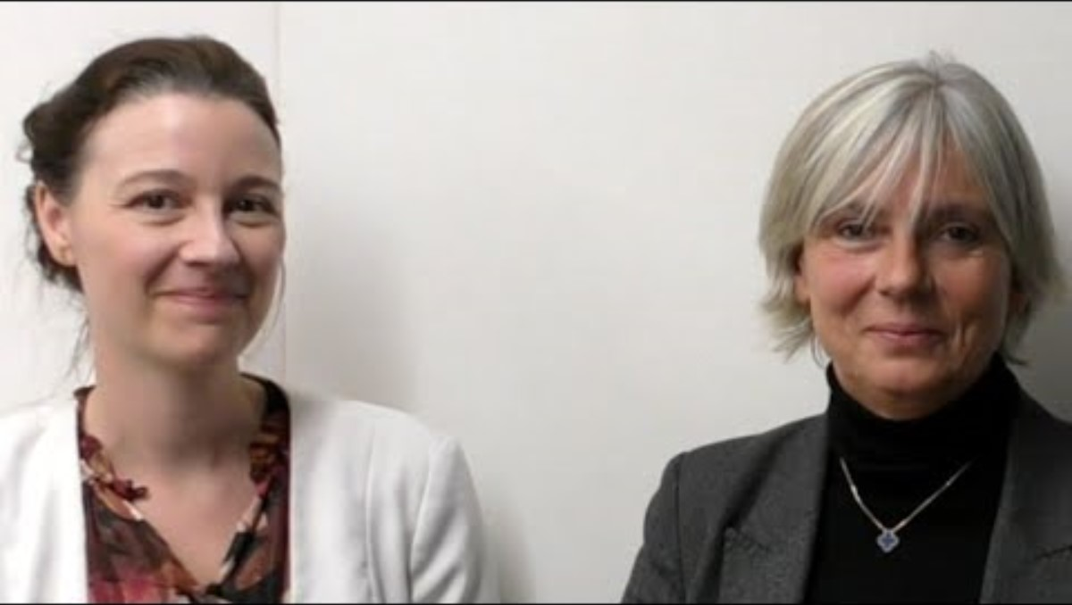
Upplifðu
Nýtt glamping – Viðtal við Huttopia
Smelltu til að horfa á myndbandið
Nafn:
Komdu og láttu þér verða innblásið af Íslandi
Lýsing:
6 mínútna viðtal við Céline Bossanne, meðstofnanda Huttopia, og Amélia Brouhard, alþjóðlega sölu- og markaðsstjóra. Þær útskýra hvernig þær flokka gesti (borgarfjölskyldur vs. stafrænar hirðulausir), frásagnirnar sem þær nota til að virkja hverja persónu og hvers vegna markaðssetning hvers staðar byrjar á "hlustaðu fyrst á þarfir heimamanna."
Beiðist um efni: Markaðsrannsóknir:
Gildir um "Markhóp og söguna þína".
Þær útskýra rannsóknarhringinn sinn:
gagnrýni gesta
persónuborð
prófa herferðir
og hvernig það mótar vöruviðbætur.
Tengill: https://www.youtube.com/watch?v=lq5Y5Ca0HYo
Ljósmynd: Insider Travel Report / Huttopia
24

Slide 25

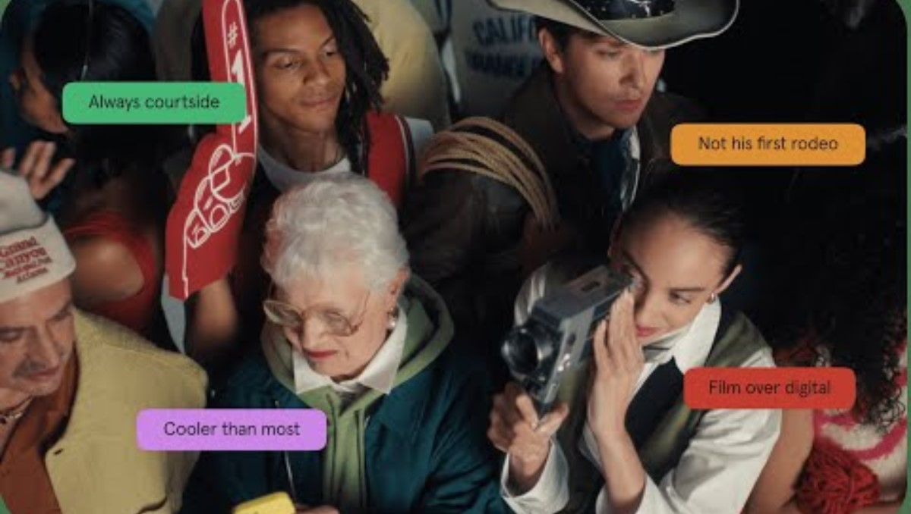
Stafrænt tól: Typeform
"Safnaðu ferskum innsýn beint frá gestum"
https://destinationinsights.withgoogle.com/
Búðu til innsæisrannsóknir
Drag-and-drop fimm spurninga eyðublað um ferðapersónu og birta það á innan við tíu mínútum.
Innlimun í bókunarferli
Sýndu fyrstu spurninguna í staðfestingarpóstinum þínum svo gestir deili ástæðum sínum fyrir komu.
Sýndu niðurstöður samstundis
Línur- og kökuköflur uppfæra sig sjálfkrafa; útflutningur PNG-skráa eða sending til Google Sheets fyrir Business Model Canvas. Ábending: takmarkaðu við ≤ 6 spurningar til að viðhalda yfir 50% svörunarhlutfalli.
Smelltu til að horfa á myndbandið

Slide 26

Hagnýt æfing: Gerð gesta prófíla 101
Þessi æfing hjálpar þér að bera kennsl á hinn fullkomna gest þinn með því að kortleggja hver hann er, hvað knýr hann áfram og hvernig hann ferðast.
Farið í gegnum þrjú gagnasviðin hér að neðan og skráið innsýn sem þú getur prófað síðar gegn viðskiptahugmyndum þínum.
1. Lýðfræði
Aldursbil (t.d. 25–34, 35–54)
Heimaland/svæði (t.d. Þýskaland, Bandaríkin, Bretland, Norðurlöndin)
Ferðafélagar (t.d. einstaklingar, pör, fjölskyldur, litlir hópar)
26

Slide 27
Hagnýt æfing: Gestapersónugerð 101
3. Ferðamynstur
Árstíð (t.d. háannatími sumars vs. vetur Norðurljós)
Dvölartími: t.d. 1 nótt, 2–5 nætur, vika eða lengur?)
Eyðsla á nótt: €80–120 (fjárhagsáætlun), €150–250 (miðstig), ≥€300 ( премиум)
2. Sálfræðilegir þættir
Hvatir (t.d. ævintýri, menning, vellíðan, hæg ferðalög)
Gildi (t.d. sjálfbærni, ekta upplifun, stafræn afeitrun)
27

Slide 28


Stafrænt tæki: Canva stemmuborð
Smelltu til að horfa á myndbandið
Sýndu söguna þína
https://www.youtube.com/watch?v=aWiwlqsnSX
Settu saman sjónrænt DNA hratt – leitaðu að sniðmátum fyrir "Mood Board", togaðu síðan vörumerkjamyndir, leturgerðir og litasýni á eitt striga á örfáum mínútum.
Tryggðu samræmi vörumerkis - Notaðu borðið sem viðmið fyrir skála, skilti, vefsíðu og samfélagsmiðla. Vörumerki sem birta sjónrænt efni á samræmdan hátt geta aukið tekjur um ≈23%. Ábending: takmarkaðu þig við ≤ 3 aðalliti og 2 leturgerðir fyrir samræmda útlitsupplifun.
Samstarf í rauntíma - Deildu breytingartenglinu með arkitektinum þínum eða hönnuðinum; athugasemdir og smávægilegar breytingar samstillast samstundis með innbyggðu útgáfusögu.
Dæmi: sendu breytingatengilinn til arkitektsins þíns; hann getur fest myndir af viðarsýnum eða skrifað athugasemdir um áferðarvalkosti beint á borðinu.

Slide 29
Stofnanir sem veita styrki og sjóðsstuðning
Nafn | Land | Lýsing
Íslenskt stofnun um svæðisþróun (Byggðastofnun) | Ísland | Veitir styrki og lán með hagstæðum vöxtum til smáfyrirtækja í dreifbýli - Veitir litlum gististaðarekstraraðilum á afskekktum svæðum hagkvæmt fjármagn til að endurnýja, stækka eða græna starfsemi sína - sem hjálpar til við að dreifa eyðslu gesta og störfum um allt Ísland.
Verndarsjóður ferðamannastaða (Framkvæmdasjóður ferðamannastaða) | Ísland | Býður styrki til innviða-, öryggis- og náttúruverndarverkefna á gestastöðum - kjörin fyrir stíga, skilti og útsýnisstaði í kringum gististaðinn þinn.
NATA – Ferðaþjónustufélag Norður-Atlantshafsins | Vestur-norræna svæðið – Ísland, Grænland og Færeyjar | Býður þróunar- og markaðsstyrki fyrir samstarf í Vestur-Norrænu, allt að DKK 100.000 (≤50% af kostnaði) fyrir þverfaglegar ferðaþjónustuvörur, markaðsstarf eða ferðaverkefni sem fela í sér að minnsta kosti tvö Vestur-Norrænu lönd og stuðla að sjálfbærni eða nýsköpun.
29

Slide 30

Kafli 2
Mynd: The Bubble Hotel, Ísland
Að skilgreina hugmyndina þína og virðisstefnu

Slide 31
Kafli 2
Að skilgreina hugmyndina þína
& Virðisstefna
Yfirlit:
Í þessum kafla lærir þú hvernig á að nota Pitch Deck-aðferðina til að þróa og miðla hugmyndinni þinni um einstakt gistihús sem byggir á upplifunum. Aðferðin brýtur hugmyndina þína niður í tíu einföld en öflug atriði, sem hjálpa þér að skilgreina hvað gerir tilboðið þitt sérstakt, hverjum það er ætlað og hvernig það fellur að persónulegum markmiðum þínum og staðbundnu samhengi. Þetta tæki mun gefa þér sjálfstraust í hugmyndinni þinni, styðja samstarf við aðra í samfélaginu þínu og hjálpa þér að þróast í átt að skýru, fjármögnunarhæfu og merkingarbæru fyrirtæki.
Þróaðu skýra hugmynd og virðisstefnu með því að nota Pitch Deck-aðferðina til að móta hugmynd þína að ferðaþjónustufyrirtæki.
31

Slide 32
Kafli 2: 4 lykilnámssvið
01
Inngangur að Pitch Deck:
Kynntu þér Pitch Deck sem aðferð. Skildu hvers vegna frumkvöðlar nota það og hvernig það hjálpar til við að skilgreina og miðla viðskiptahugmyndum skýrt.
02
Hvað gerir góða hugmynd?
Lærðu hvernig á að móta verðmætastöðu þína og skilgreina hvað gerir gistireynsluna þína upplifunarmiðaða, einstaka og eftirsóknarverða fyrir markhóp gesta þinna.

Slide 33
Kafli 2: 4 lykiltækifæri til náms
03
Prófun og staðfesting hugmyndarinnar þinnar
Kannaðu leiðir til að safna snemma endurgjöf, prófa forsendur þínar og sýna snemma "traction" til að byggja upp traust á hugmyndinni þinni.
04
Gera hugmyndina raunverulega og viðeigandi
Samræmdu hugmyndina þína persónulegum markmiðum þínum, þörfum samfélagsins og hugsanlegum samstarfsaðilum. Skildu hlutverk þitt og stuðningskerfið þitt.

Slide 34
Inngangur að Pitch Deck-aðferðafræði
- Tæki til að skilja og miðla hugmyndinni þinni
01
Lykilnámssvið
Af hverju ættu smáfyrirtæki í ferðaþjónustu að nota Pitch Deck?
Pitch Deck er sannað tæki sem nýsköpunarfyrirtæki, viðskiptaþróunarfyrirtæki eins og íslenska Gulleggið ("the Golden Egg") og nýsköpunarstýrð ferðaþjónustufyrirtæki nota til að móta og skerpa á viðskiptahugmynd sinni. Það brýtur hugmyndina þína niður í 10 lykilþætti, sem gerir hana auðveldari í skilningi, þróun og kynningu fyrir aðra.
Með því að nota þessa aðferð færðu skýrari mynd af markmiðum þínum, gestum þínum og því sem gerir tilboðið þitt einstakt. Pitch Deck er einnig öflugt samskiptatæki – gagnlegt þegar þú ert að leita að fjármagni, samstarfi við samfélagið eða jafnvel bara að útskýra hugmyndina þína fyrir maka þínum eða arkitekt.
34

Slide 35
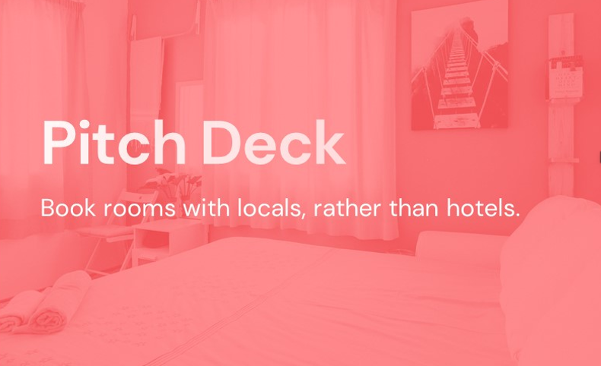

Mynd: vip.graphics
Hvernig Airbnb sagði söguna sína:
Árið 2008 hleypti Airbnb hugmynd sinni af stokkunum með einföldu kynningarglærusetti. Meginboðskapur þeirra var: "Bókaðu herbergi hjá heimamönnum frekar en á hótelum." Sú stutta setning útskýrði vandamálið, lausnina og einstöku upplifunina.
Dæmi um sprotafyrirtæki með 10 glærum:
Glærurnar þeirra innihéldu kafla um markaðinn, vöruna þeirra, fyrstu viðtökur og teymið. Þær voru auðskiljanlegar – og auðvelt var að styðja þær.
"Þú munt öðlast meiri sjálfstraust í vöruna þína eftir því sem þú byggir kynninguna þína."
Tilfellisrannsókn
Fyrsta kynningarglærusetrið hjá Airbnb
Kynntu þér upprunalega kynningarglærurnar: https://www.slideshare.net/RyanGum/airbnb-pitch-deck
Nánari útskýring á glósunum:
https://www.pitchdeckhunt.com/pitch-decks/airbnb
35

Slide 36
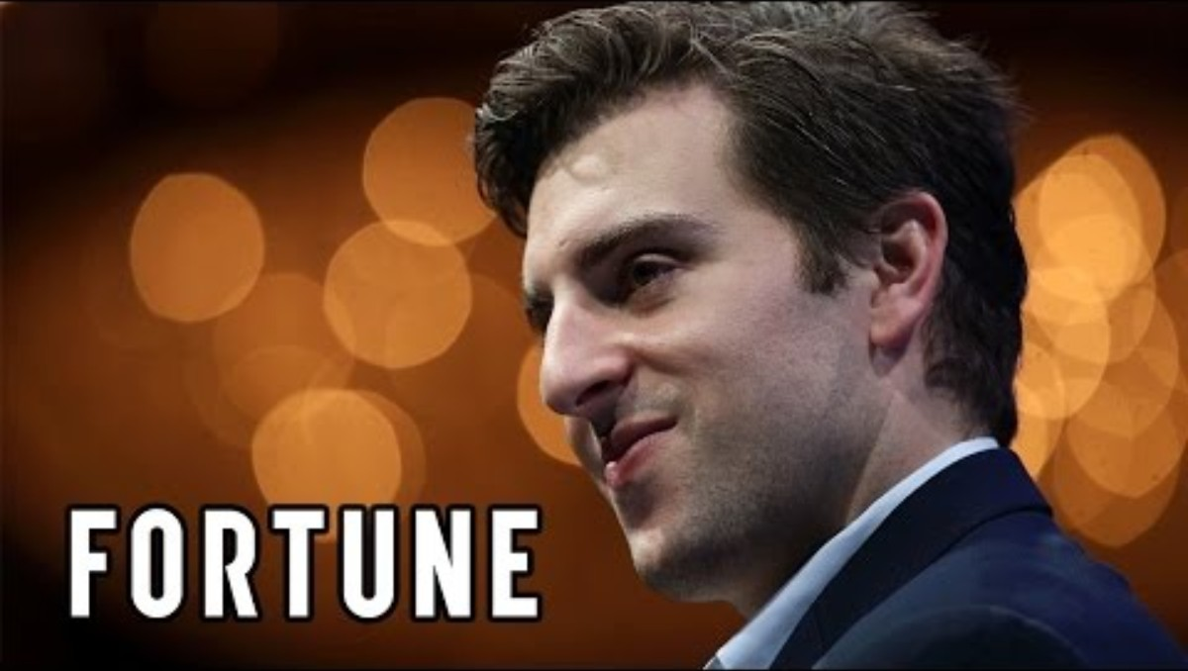
Samstofnandi Airbnb útskýrir upprunalegu kynningarglærurnar
Myndheimild: Youtube
Smelltu til að horfa á myndbandið
Nafn: Viðtal við Brian Chesky, forstjóra Airbnb | Fortune
Lýsing: Framkvæmdastjóri Airbnb, Brian Chesky, ræðir hvernig það hófst,
framtíð fyrirtækisins og hnattvæðingu.
Tengill: https://www.youtube.com/watch?v=GFMeuSIhIYg
Smelltu til að skoða
36

Slide 37
Frá hugmynd til upplifunar: Að móta sterkt hugtak
02
Lykilnámssvið
Hvað gerir gististaðinn þinn merkingarbæran fyrir gesti? Sterkt hugtak er meira en bara bygging – það er saga, tilfinning og loforð. Í þessum hluta er fjallað um hvernig á að skilgreina verðmætatilboðið þitt og tengjast hinum fullkomna gesti.
Þú munt kanna:
Fjórar víddir upplifunar (Pine & Gilmore)
Hefðbundinn vs. upplifunartengdur ferðamennska
Hvernig á að skilgreina hugmyndina þína með Pitch Deck-skrefum 3–5 (Lausn, Virðisstefna, Markaður)
Notaðu þetta námssvæði til að íhuga einstaka tilboð þitt og breyta því í sannfærandi og eftirminnilegt hugtak.
37

Slide 38
Pine & Gilmore – Fjórar víddir upplifunar
Kortlagning gestaupplifunar þinnar - Notaðu fjögur ríki til að skilja tilboðið þitt
Fjórar víddir:
Afþreying Þegið án virkrar þátttöku
(t.d. að horfa á sýningu)
Fræðsla Virkt þátttaka + upptaka
(t.d. brauðgerðarnámskeið)
Flóttaleit Virkt + dýfandi
(t.d. gönguferðir, glamping)
Estetísk Óvirk sökkvun
(t.d. að liggja í heitum potti með útsýni)
Beittu á hugmyndina þína:
Hvar fellur gistingin þín? Flestar frábærar dvölir sameina 2–3 svið. Epískar snerta öll.
38

Slide 39




Útskýrir hvernig á að skilgreina sterka virðisstefnu
Upptaka
Afþreying
Fræðandi
Af hverju gestur myndi velja gistingu þína frekar en aðrar
Óvirk upptaka
Fjórir veruleikar
Virkt upptöku
"Sæta bletturinn"
Reynsla getur samanstandað af fjórum mismunandi víddum. Hún getur falið í sér virka eða kyrrstæða þátttöku, sökkvandi eða upptekjandi upplifun.
Fyrirtæki þarf að spyrja sig hvaða tegund sértækrar upplifunar það vill bjóða. Með því að skoða öll fjögur sviðin og þarfir gestsins getur fyrirtækið fundið sína fullkomnu upplifun.
Estetískt
Flóttafíkn
Ítöku
Fjórir þættir upplifunar - Heimild: https://hbr.org/1998/07/welcome-to-the-experience-economy
39

Slide 40
Hefðbundinn vs. upplifunartengdur ferðamannaiðnaður
Hvaða tegund upplifunar býður þú upp á?
Ertu að selja herbergi – eða sögu?
Hefðbundið: "Tveggja manna herbergi í sveitinni"
Reynslubundið: "Sofðu í endurreistu fjárhúsi með sögum heimamanna"
Hefðbundið: "Morgunverður kl. 8"
Reynslubundið: "Baka rúgbrauð í jarðvarmaofni með gestgjafanum þínum"
Ábending: Hugsaðu út fyrir staðsetningu og þægindi. Hvaða tilfinningar eða sögur skaparðu?
Hugleiðingartillaga: Endurskrifaðu eina setningu úr fyrirtækjalýsingu þinni og breyttu henni í minningu fyrir gestinn þinn.
40

Slide 41
Útskýrir hvernig á að skilgreina sterka verðmætastöðu
Af hverju myndi gestur velja gistingu þína frekar en aðrar. Þegar þú þróar upplifunarferðaþjónustuvöru skaltu hafa eftirfarandi í huga:
Hefðbundinn ferðamennska | Upplifunarferðaþjónusta
Í hvaða grein ferðaþjónustunnar erum við að þróa vöruna (ævintýri, skemmtiferðaskip, afþreying, ferðalög, menning)? | Hvað gerir samfélagið okkar sérstakt? (Fólk, staðir, sögur, hefðir og fleira).
Hvaða afþreyingu eða þjónustu getur svæðið okkar boðið upp á? | Hvaða minningar viljum við að gestir okkar taki með sér héðan?
Hvað geta gestir gert við komuna, hvar ættu þeir að dvelja, hvað athafnir eða viðburðir ættu að vera í brennidepli til að laða að fólk (t.d. golf, hátíðir, leikhús)? | Hvaða áhugamál hefur gesturinn í sameiginlegt með þjónustu okkar/athöfnum okkar?
Hvaða samstarfsaðilar og birgjar vilja vera hluti af pakkaferðinni? | Hvern þarf ég að vinna með til að skapa réttu upplifunina fyrir gestinn?
 | Hvaða vörur eru nú þegar til sem byggja á upplifun eða gætu verið þróaðar sem grunnur að eða sem hluti af pakkaferð?
 | Hvernig er hægt að sérsníða upplifunina fyrir mismunandi gesti?
 | Hvaða einstök, frumleg og staðbundin "leyndarmál" má vinna með, sýna fram á eða taka þátt í?
Heimild: Einstök íslensk upplifun: Vegur til vaxtar. Nýsköpunarmiðstöð Íslands / Unique Icelandic Experience: Road to Growth. Nýsköpunarmiðstöð Íslands
41

Slide 42
Að skilgreina kjarna hugmyndarinnar þinnar
Vandamál – Lausn – Gildi – Fyrir hvern?
Forsíðuáætlun: Einbeitið ykkur að:
#3 Lausn:
Hvað býðurðu upp á?
#4 Virðisstefna:
Hvers vegna er það verðmætt og ólíkt?
#5 Markaður:
Fyrir hvern er þetta?
Verkefnisboð:
Reyndu að svara eftirfarandi í einni setningu í senn:
Hvað býðurðu gestinum þínum upp á? (lausnin)
Hvað gerir það verðmætt tilfinningalega eða hagnýtt? (gildi)
Hver mun elska þetta mest – og af hverju? (markaðurinn)
Þessar setningar munu hjálpa þér að klára eigið kynningarglærusett – og lýsa hugmyndinni þinni fyrir öðrum skýrt og sannfærandi.
42

Slide 43
Yfirlit – Hvað gerir góða hugmynd?
Hugmyndin þín ætti að vera:
Skýr – eftirminnileg – staðbundin
Könnunarlisti:
Tilfinningalega grípandi: gestir finna eitthvað
Auðvelt að útskýra: ein setning dugar
Staðbundið: sagan þín tengist landinu eða samfélaginu
Hannað með gest í huga: ekki fyrir "alla"
Ábending: Framlagstaflan þín ætti ekki aðeins að miðla því hvað þú gerir, heldur einnig hvers vegna það skiptir gestum þínum máli
43

Slide 44
Frá hugmynd til staðfestingar:
Hvernig veistu að hugmyndin þín virkar?
03
Lykiltæknissvið
Þú hefur mótað hugmynd
– En skapar það samhljóm?
Í lykilnámssviði 3 munt þú kanna hvernig á að:
Prófaðu hugmyndina snemma (áður en þú eyðir peningum)
Safna gagnlegum endurgjöf frá raunverulegu fólki
Sýndu smáárangur og snemma fótfestu í kynningargluggum þínum (þáttur #8)
Ábending: Jafnvel smá aðgerðir (könnun, bókun, athugasemd á Instagram) eru merki um að hugmyndin þín hafi möguleika.
44

Slide 45
Prófaðu áður en þú byggir
Fljótlegar og ódýrar leiðir til að sannreyna hugmyndina þína
Tól sem þú getur notað:
Typeform eða Google Forms - Keyrðu einfaldan könnun um áhuga gesta
Instagram/Facebook-færslu - Deildu hugmyndamynd og spurðu: "Myndir þú dvelja hér?"
Spyrðu fyrri gesti - Sendu 3 hugmyndir og fáðu atkvæði eða athugasemdir
Lítil frumgerð - Prófaðu út minni útgáfu (t.d. eins kvölds frásagnarviðburð)
Tengsl við Pitch Deck: Notaðu bestu niðurstöðurnar í þætti #8 í Pitch Deck:
Traction til að sýna raunverulega áhuga frá raunverulegu fólki.
45

Slide 46
Hugmyndin þín í samhengi: Að samræma þig, gesti þína og staðinn þinn
04
Lykiltilnámssvið
Aðal spurningar:
Samræmist hugmyndin þín persónulegum markmiðum þínum og lífsstíl?
Hvernig fellur það að staðbundnu samfélagi þínu eða landslagi?
Geturðu tengst öðrum smáfyrirtækjum í nágrenninu?
Þáttir í kynningarglærusetti:
#7 Teymi: Hver er á bak við hugmyndina og af hverju?
#9–10 Fjármál og stuðningur: Farið er nánar í það í einingu 6, en hugsaðu um hvaða stuðning þú gætir þurft (samstarfsaðilar,
styrkir, tími, þjálfun)
Ábending: Góð hugmynd er ekki aðeins skýr – hún er einnig traustlega rótföst og studd.
46

Slide 47
Þú ert ekki einn
Staðbundnir samstarfsaðilar
(Kaffihús, listamenn, afþreyingaraðilar)
Samstarfsaðilar í samfélaginu
(Sveitarfélag, Þróunarskrifstofa)
Umkringdu þig með réttum fólki og stöðum
Hugmynd
Virkni:
Teiknaðu einfalt kort með hugmyndinni þinni í miðjunni. Umhverfis hana skaltu setja:
Staðbundnir samstarfsaðilar (kaffihús, listamenn, þjónustuaðilar)
Samstarfsaðilar samfélagsins (sveitarfélag, þróunarskrifstofa)
Gestauðlindir (DMOs, samfélagsmiðlahópar)
Stuðningsaðilar (styrkir, þjálfunaráætlanir)
Geust heimildir
(DMOs, samfélagsmiðlahópar)
Stuðningsaðilar
(styrkir, þjálfunaráætlanir)
Tilgangur: Sjáðu hvernig fyrirtækið þitt fellur að víðara ferðamannakerfi – og hvar þú getur byggt upp tengsl eða fengið stuðning.
Ábending: Notaðu þetta til að styrkja þátt #7 (Teymi) í kynningarglærunum þínum og undirbúa þig fyrir tengslanet og fjármögnun.
47

Slide 48
Að móta kjarnaboðskapinn þinn
Einföld yfirlýsing með miklum áhrifum
Leiðbeining:
Kláraðu þessa setningu:
"Við bjóðum upp á [gerð gistingar] fyrir [gerð gesta] sem vilja [kjarnaupplifun/gildi] á [staður]."
Dæmi: "Við bjóðum upp á sjálfbærar skálir fyrir par sem elska náttúruna og vilja tengjast aftur og endurhlaða sig í Norður-Íslandi."
Af hverju þetta skiptir máli:
Þessi setning getur:
Festu kynningarglærurnar þínar
Leiðbeina markaðssetningu þinni
Aðstoða aðra við að skilja (og muna) hugmyndina þína
Ábending: Segðu það upphátt. Myndir þú muna það eftir 10 sekúndum?
48

Slide 49
Hvað þú hefur lært í kafla 2 (hluti 1)
Kast með tilgangi
Í þessum hluta lærðir þú hvernig á að skilgreina hugmyndina þína skýrt, tengja hana við þarfir gesta og staðbundin tækifæri, og undirbúa hana til að deila með öðrum með Pitch Deck-líkaninu.
Yfirlitsatriði:
Þú kannaðir hvað gerir sterkt ferðamannahugtak
Þú notaðir Pitch Deck-aðferðina til að móta og skýra hugmyndina þína
Þú tengdir hugmyndina þína við staðbundin úrræði og raunverulega gesti
Þú prófaðir og fínpússaðir hugmyndina þína með hagnýtum verkfærum
49

Slide 50
Hvað þú hefur lært í kafla 2 (hluta 2)
Byrjaðu einfalt, lærðu meðan þú ferð áfram
Nú þegar þú hefur skýrt hugmyndina þína er kominn tími til að taka fyrstu skrefin í að miðla henni skýrt og sannfærandi. Pitch-dekkið þitt þarf ekki að vera fullkomið – hugsaðu um það sem lifandi skjal sem hjálpar þér að kanna, prófa og útskýra viðskiptahugmyndina þína.
Gátlisti við samningu:
Glær 1: Hugmyndin þín í einu setningu
Glær 2: Vandamálið sem gesturinn þinn stendur frammi fyrir
Glær 3: Lausnin þín og upplifunin sem þú býður upp á
Glær 4: Gestapersóna þín
Glær 5: Allar viðtökur, endurgjöf eða staðfesting hingað til
Ábending: Vista sjónræn efni eða tilvitnanir úr ferlinu þínu
- þau geta farið beint inn í glærurnar þínar!
50

Slide 51
Dæmi um Pitch Deck Gulleggið (gullegg)
8 þættir sem á að hafa í kynningarglærum
Nafn og stutt lýsing
Lýstu lausninni eða vörunni þinni stuttlega.
Vandamálið
Hvaða vandamál stendur markhópurinn frammi fyrir?
Lausnin
Hvernig leysir hugmyndin þín þetta tiltekna vandamál?
Teymið
Dragið fram styrkleika liðsins ykkar.
Viðskiptavinur / Markaður
Hver er markhópurinn og hversu stór er markaðurinn?
Af hverju núna?
Sýndu hvers vegna nú er réttur tími til að kynna þessa lausn.
Samkeppni
Hverjir eru samkeppnisaðilar og hvað er þín samkeppnisforskot?
Tekju- og kostnaðaráætlun
Lýstu helstu tekju- og kostnaðarliðum næstu 12 mánuði.
Hvernig ætlarðu að fjármagna hugmyndina þína á næsta ári? Hvert er tekjumódel þitt?
Heimild: https://gulleggid.is/masterclass/
51

Slide 52

Auðlindir kafli
Ljósmyndakredit: Myndir notaðar undir leyfi frá
Microsoft 365 myndasafn.
Viðbótarsniðmát fyrir auðlindir, æfingar o.s.frv.

Slide 53
Viðbótarlestrarefni, verkfæri og sniðmát
Nafn | Lýsing
Pine Joseph; Gilmore, James H. (2011), The Experience Economy, uppfærð útgáfa, Harvard Business Review Press Kindle Edition | Mikilvæg viðskiptabók sem lýsir hvernig upplifunarbúskapurinn virkar, hvað hann snýst um og kynnir mörg tilfellagreiningar sem þú getur lært af. Þessi hlekkur veitir kynningu á hugmyndunum á bak við þessa hugmynd: https://hbr.org/1998/07/welcome-to-the-experience-economy
Pitch Deck Masterclass (Gulleggið) | Stuttar íslenskar myndbandskennslur sem útskýra hvernig á að byggja upp kynningarglærur skref fyrir skref. Kjörin fyrir fyrstu frumkvöðla í ferðaþjónustu eða skapandi geirum. Heimsækið: https://gulleggid.is/masterclass/
Canva – ókeypis sniðmát fyrir kynningarglærur | Forsmíðuð, drag-and-drop glærusöfn með nútímalegum sjónrænum þáttum. Aðlagaðu auðveldlega til að passa við tón og stíl hugmyndarinnar þinnar. Heimsækið: https://www.canva.com/presentations/pitch-deck/
Typeform – Búðu til kannanir um endurgjöf gesta | Notaðu þetta til að safna innsýn frá gestum og prófa hluta af hugmyndinni þinni. Frábært til að staðfesta hugmyndina þína. Heimsækið: https://www.typeform.com/
53

Slide 54
Viðbótartæki og sniðmát
Nafn | Lýsing
University Lab Partners – Leiðarvísir um kynningarglærur | Skýr útskýring á hverri skyggnu í 10 skrefa kynningarglærusetti, með viðskiptamiðuðum dæmum. Heimsæktu: https://www.universitylabpartners.org/blog/the-10-slide-pitch-deck-template
Sniðmát til niðurhals: | Concept Canvas (PPT / PDF): Yfirlit á einni síðu yfir viðskiptahugmynd þína. Gestapersónu-blað: Aðstoðar við að skilgreina hinn fullkomna gest og þarfir hans. Yfirlit yfir glærur í kynningarpakka: Tóm útdráttarskema sem þú getur fyllt út skref fyrir skref. Ábending: Bættu þessum við bókamerki og notaðu aftur eftir því sem hugmyndin þín þróast og batnar!
54

Slide 55
Frábært
Modúl 2 (hluti 2)
Kafli 3: Að byggja upp einfalt,
raunhæfan viðskiptaáætlun með
Business Model Canvas
Þú hefur lokið… Modúl 2 (hluti 1)
Kafli 1: Verkfæri til markaðsrannsókna. Að skilja markaðinn
Kafli 2: Að skilgreina þitt
Hugmynd og virðisstefna
Næst er…

